Slide 1
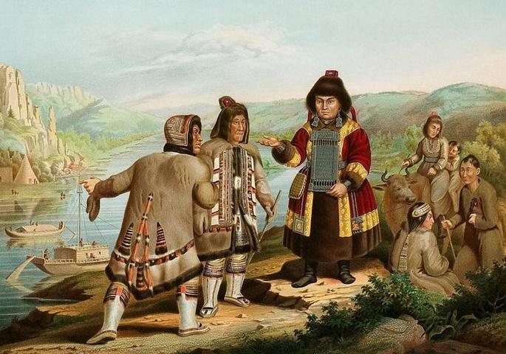
Национальная политика Александра I

Slide 2
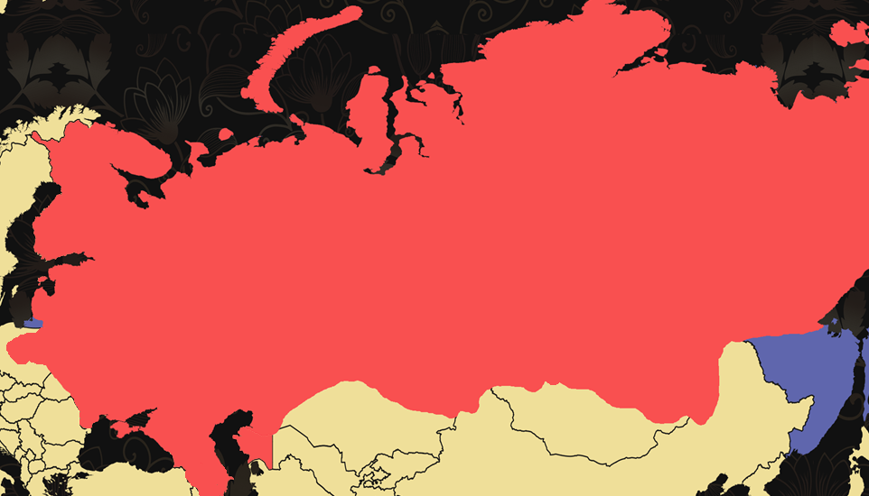
Российская империя
во второй четверти
XIX века
Граница
Российской империи
в начале XVII века

Slide 3
Состав населения России в 1815 году
30 %
45 млн
человек
70 %
Восточнославянские народы
Народы других этнических групп

Slide 4
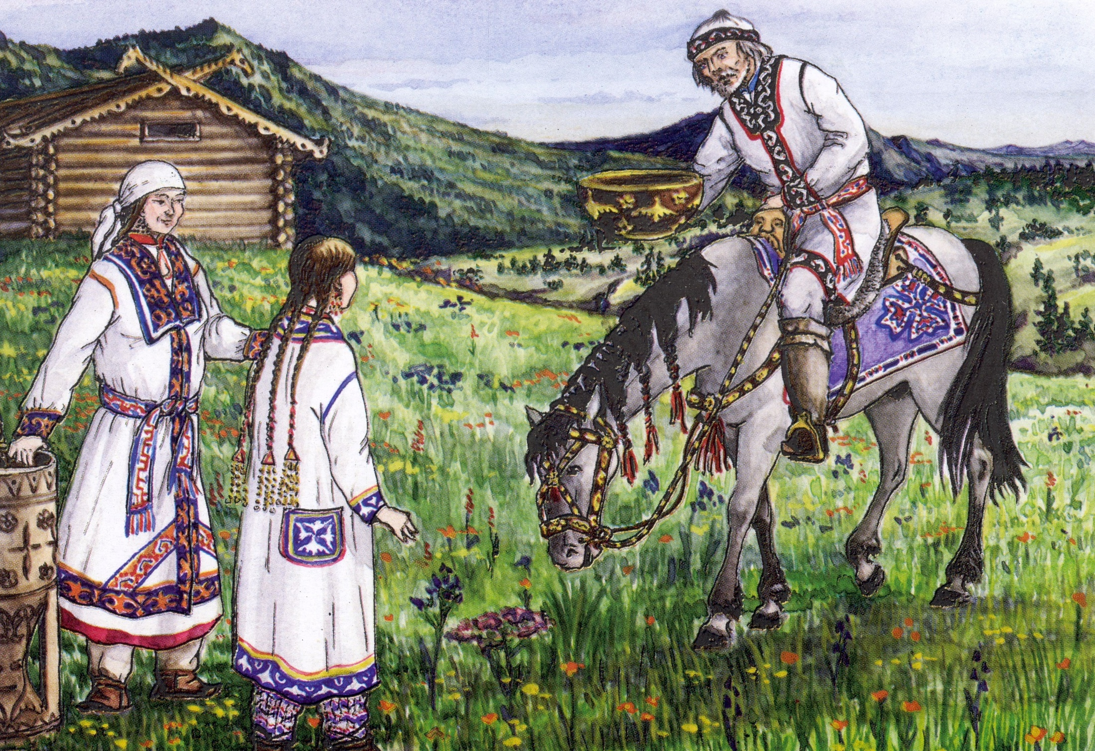
Кумандинцы
в летней одежде

Slide 5
Вопросы занятия
1
Финляндия в составе России.
2
Царство Польское и его конституция.
3
Прибалтика в составе России.
4
Народы Кавказа.
5
Население Сибири.

Slide 6
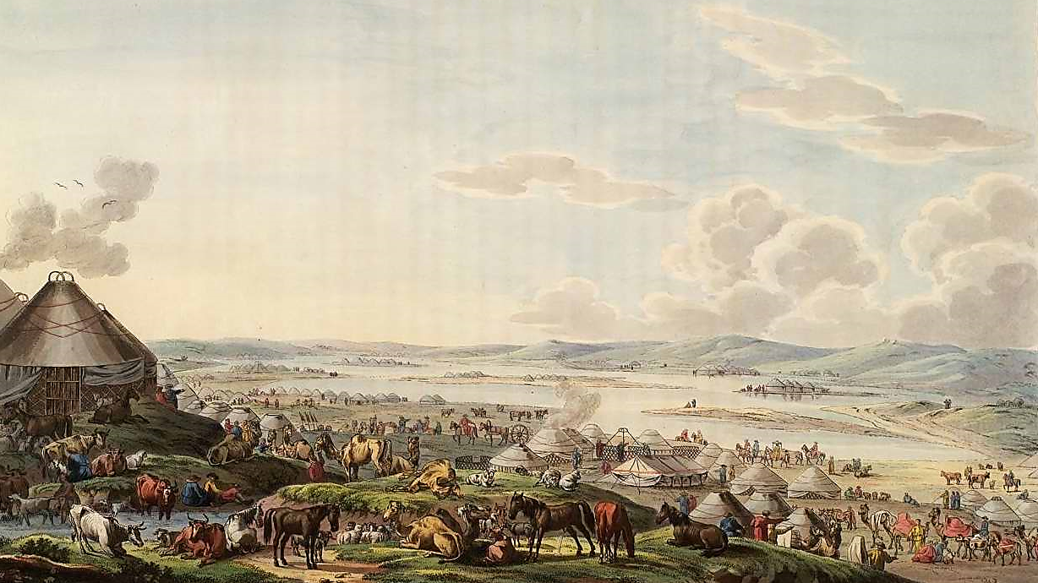
В начале XIX века Российская империя являлась многонациональным государством.

Slide 7
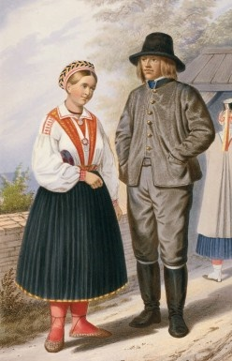
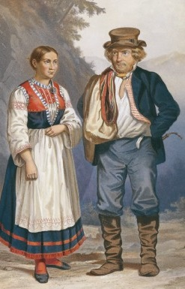
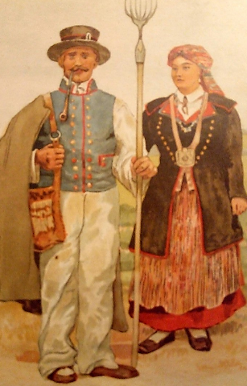
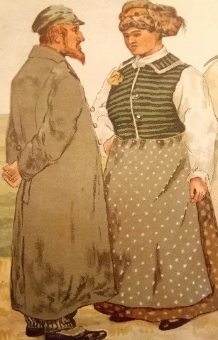
Финны Шведы
Поляки Евреи
Прибалтика

Slide 8
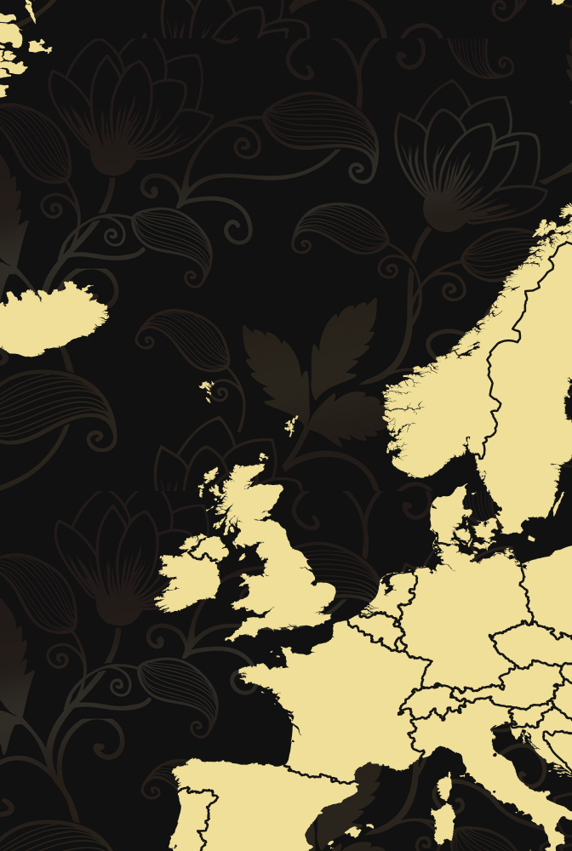
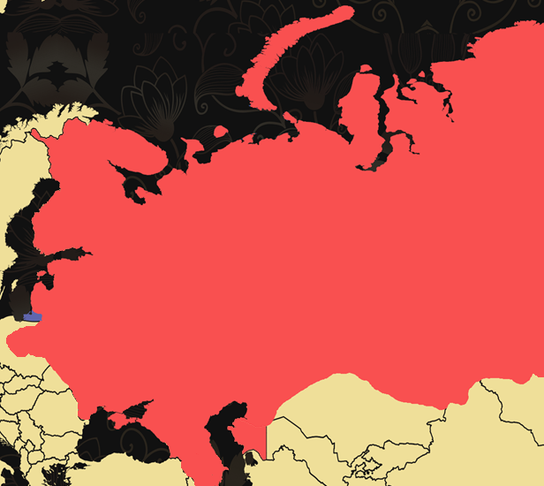
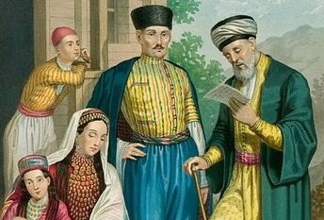
Всё XIX столетие Россия продвигалась
на Кавказ.
Ещё в конце
XVIII века
к России были присоединены новороссийские
и кубанские земли.
Новороссия
и Кубань
Грузия, Северный Азербайджан, Дагестан

Slide 9
Национальная политика Александра I
Учёт местных особенностей различных регионов
Проведение реформ
на национальных
окраинах
Сбалансированная политика
в отношении каждого из народов

Slide 10
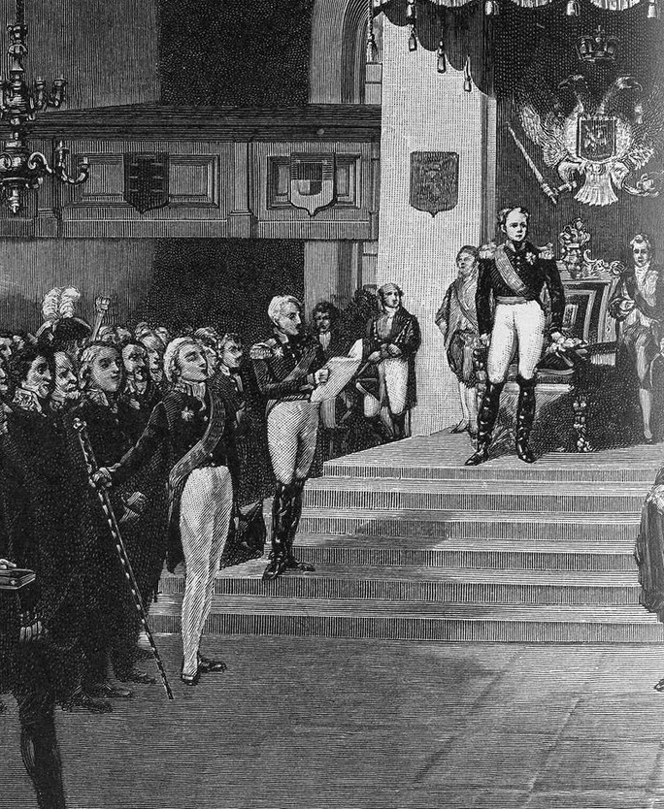
По итогам Русско-шведской войны 1808–1809 годов Россия присоединила Финляндию.
Этот регион получил название Великое княжество Финляндское
и приобрёл особый статус в составе империи.

Slide 11
Особый статус Великого княжества Финляндского
1
Довольно обширная автономия
в управлении.
2
Наличие собственного сейма.

Slide 12
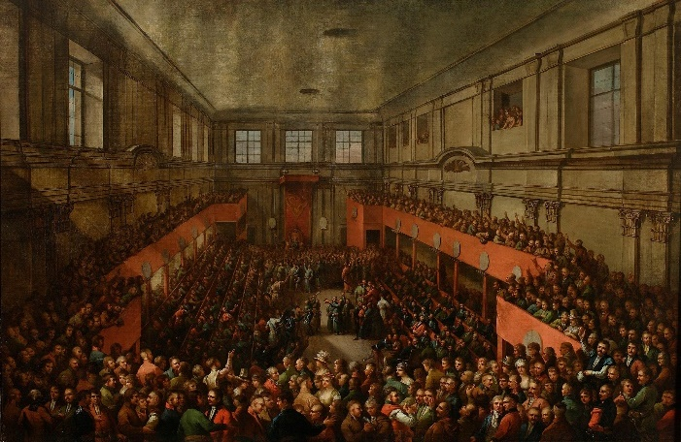
Сейм —
собрание представителей всех сословий.

Slide 13
Особый статус Великого княжества Финляндского
1
Довольно обширная автономия
в управлении.
2
Наличие собственного сейма.
Невозможность издавать, изменять или отменять законы без согласия сейма.
3

Slide 14
Управление Великим княжеством Финляндским
Российский император
Генерал-губернатор
Комитет главного управления
Высшее административное учреждение
Состояло из 12 местных жителей
6 дворян
6 недворян

Slide 15
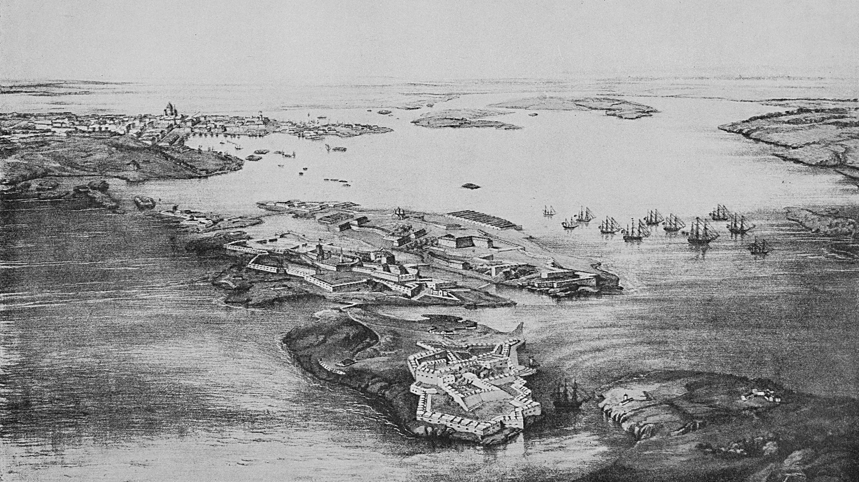
Хельсинки
и Свеаборг
в середине
XIX века
Всё делопроизводство в Финляндии велось на шведском языке.

Slide 16
Управление Великим княжеством Финляндским
Учреждение Правительственного
совета, который управлял судом
и государственным хозяйством.
1
2
Автономия системы образования
и системы местного самоуправления.
3
Осуществление всех должностных назначений российским императором.

Slide 17
Национальная политика Александра I
Проявление доброй воли императора
Присоединение к Великому княжеству Финляндскому Выборга с окрестностями
Желание Александра I завоевать расположение финских подданных

Slide 18
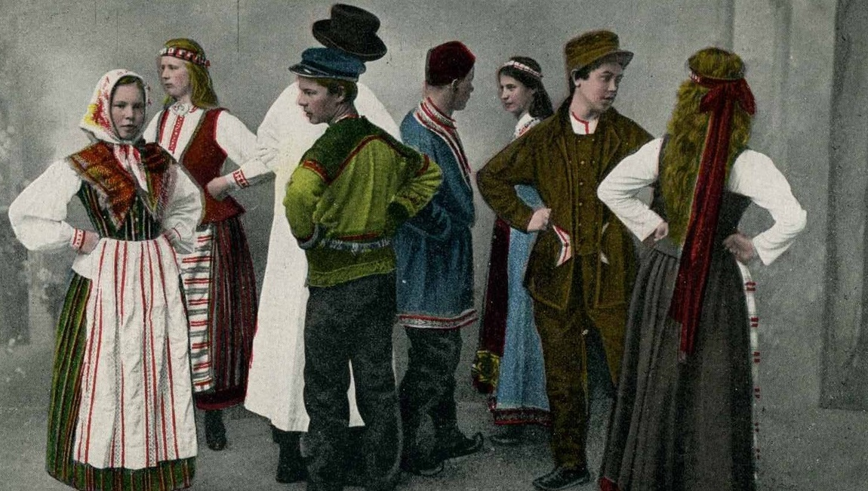
Финны
в традиционной одежде

Slide 19
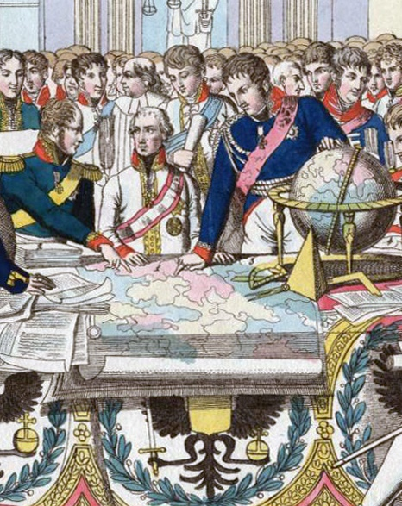
По решению Венского конгресса
в состав России вошли земли герцогства Варшавского.

Slide 20
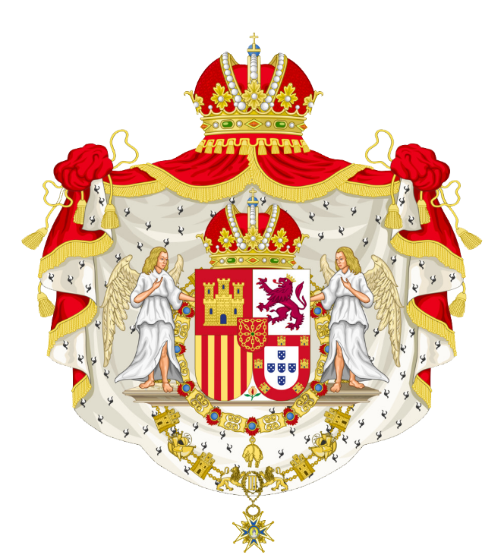
Герцогство Варшавское
в 1815 году
1
2
3
Отсутствие
крепостного
права.
Наличие
конституции.
Провозглашение
гражданских
свобод.

Slide 21
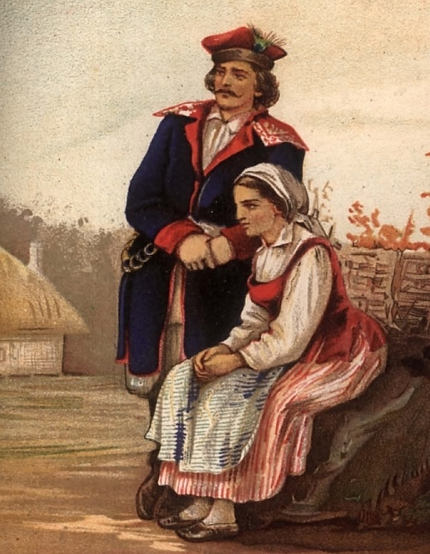
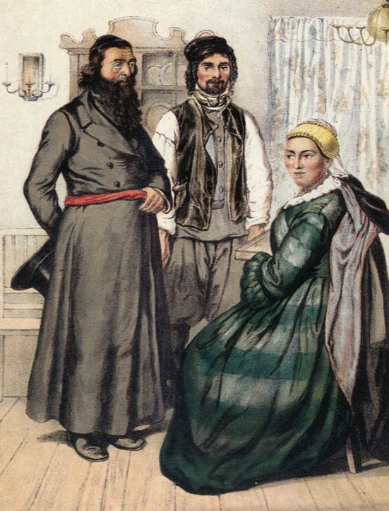
Поляки
Евреи

Slide 22
Национальная политика Александра I
1
2
3
Царство Польское получило значительную самостоятельность
Александр I
даровал ему
конституцию
Она считалась одной
из самых либеральных
в Европе

Slide 23
Конституция Царства Польского 1815 года
1
Главой Царства Польского являлся российский император.
2
Непосредственно от имени императора власть осуществлял наместник.
3
Законодательная власть принадлежала царю и сейму.
4
Сейм состоял из Сената и Палаты послов.
5
Нижняя палата Сейма избиралась
от городов и от дворянства.

Slide 24
Конституция Царства Польского 1815 года
6
Верхняя палата сейма назначалась императором.
7
Избирательное право было ограничено возрастным и имущественным цензом.
8
Сейм не обладал правом принятия законов.
9
Сейм мог предложить императору проекты законов.
10
Все проекты законов обсуждались
в Государственном совете.

Slide 25
Конституция Царства Польского 1815 года
Неприкосновенность личности и частной собственности
Провозглашение гражданских прав
и свобод
Свобода вероисповедания, печати, справедливый суд
Равенство всех граждан перед законом

Slide 26
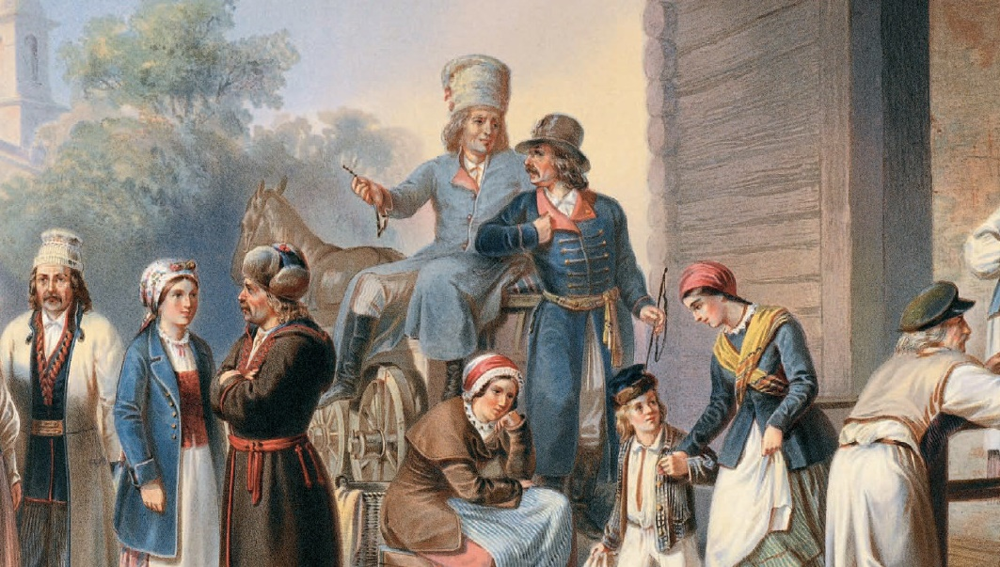
Поляки разных губерний
Назначение
на государственные должности могли получить только подданные Царства.

Slide 27
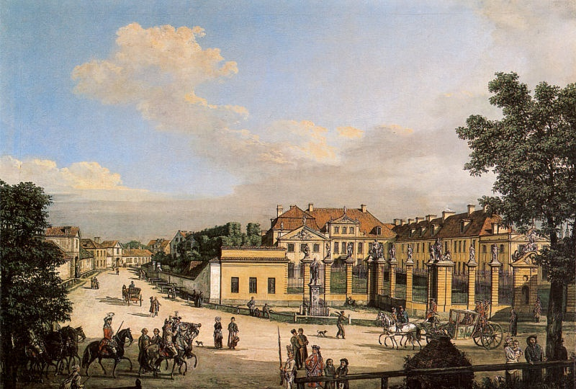
В 1818 году Александр I выступил
с речью
на открытии сейма
в Варшаве.

Slide 28
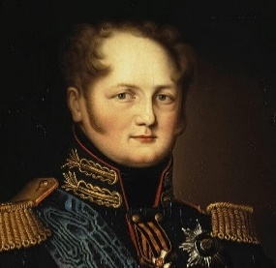
«…Либеральные учреждения…
всегда были предметом моих
забот, и я надеюсь распространить…
их благотворное влияние на все
страны, которые даны мне
в управление».
Александр I
1777–1825

Slide 29
Конституция Царства Польского 1815 года
Польское дворянство стало надеяться на усиление независимости
Царства Польского и на расширение его границ
Поляки считали принятие конституции началом пути
к восстановлению
своей государственности
Александр I полагал, что
и так сделал для Польши
слишком много
Сформировалось мощное польское национально-освободительное движение
Оно развернулось в последующие десятилетия и стало источником проблем для Российской империи

Slide 30
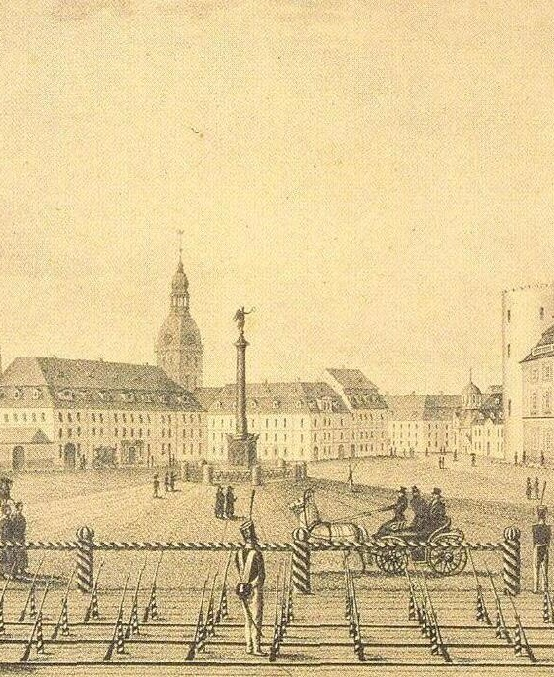
Реформаторская деятельность Александра I затронула ещё одну национальную окраину империи – Прибалтику.

Slide 31
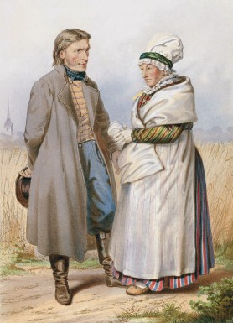
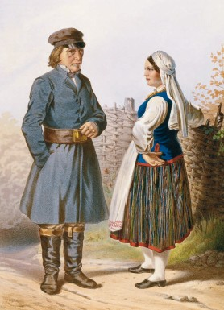
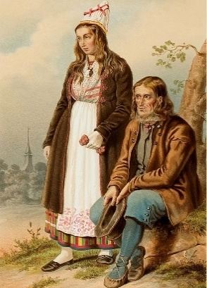
Курляндия
Эстляндия
Лифляндия

Slide 32
Национальная политика Александра I
1
2
К началу XIX века положение прибалтийских крестьян ухудшилось
Они находились
под крепостным
и национальным гнётом

Slide 33
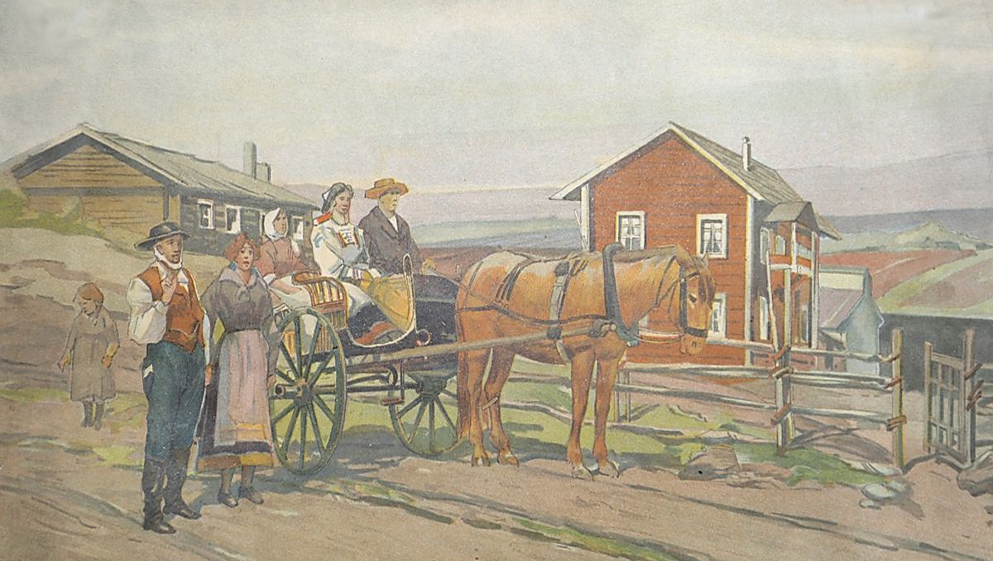
Прибалтийские крестьяне
Крестьянами в Прибалтике были предки современных эстонцев и латышей.

Slide 34
Национальная политика Александра I
1
2
3
К началу XIX века положение прибалтийских крестьян ухудшилось
Они находились
под крепостным
и национальным гнётом
Александр I
попытался смягчить ситуацию

Slide 35
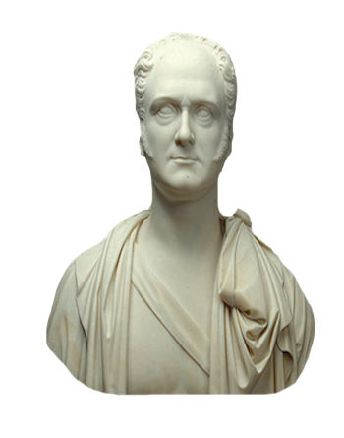
Указ Александра I от 1804 года
Все прибалтийские крестьяне
признавались прикреплёнными
к земле, а не к помещику.
1
2
Запрещалась продажа крестьян
без земли.
Крестьяне объявлялись владельцами
своих наделов, но они не имели права передавать участки по наследству.
3

Slide 36
Указ Александра I от 1804 года
4
Была введена строгая регламентация
размеров барщины и оброка.
5
Положение безземельных крестьян-батраков не изменилось.

Slide 37
Национальная политика Александра I
Закон 1804 года был невыгоден для прибалтийских дворян
Они потеряли часть своих земель
В 1816–1819 годах в Прибалтике Александр I провёл новую реформу

Slide 38
Реформа в Прибалтике 1816–1819 годов
1
Отмена крепостной зависимости
крестьян от помещиков.
2
Получение крестьянами личной
свободы.
3
Потеря крестьянами всех прав на свои наделы.
4
Собственниками земли объявлялись помещики.

Slide 39
Реформа в Прибалтике 1816–1819 годов
5
Крестьяне получили право аренды
участков у помещиков.
6
Создание крестьянских волостных
общин и крестьянских судов.
7
Контроль за деятельностью судов
возлагался на помещиков.

Slide 40
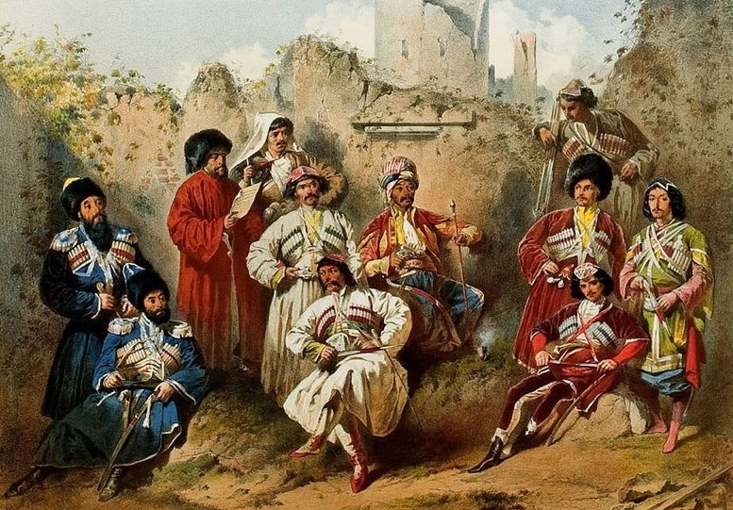
Ещё одной национальной окраиной Российской империи
являлся Кавказ.
Кавказ

Slide 41
Население Кавказа
1
2
3
Карта народов Кавказа всегда была чрезвычайно пёстрой
К началу XIX века здесь проживало более
50 народов
Они относились
к самым разным языковым семьям

Slide 42
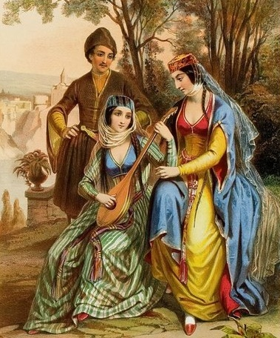
Народы Кавказа не только говорили
на разных языках, но и исповедовали разные религии.

Slide 43
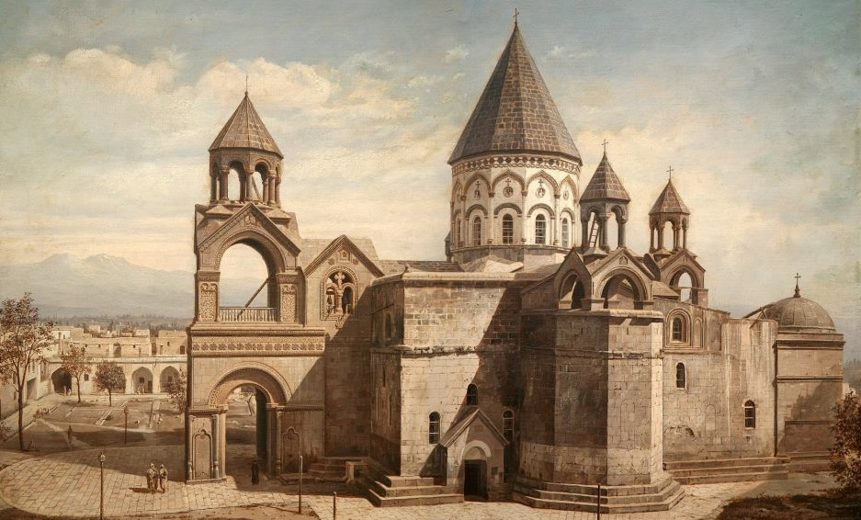
Кафедральный собор
Эчмиадзин в XIX веке.
Армения
Христианство исповедовали
грузины, армяне, осетины.

Slide 44
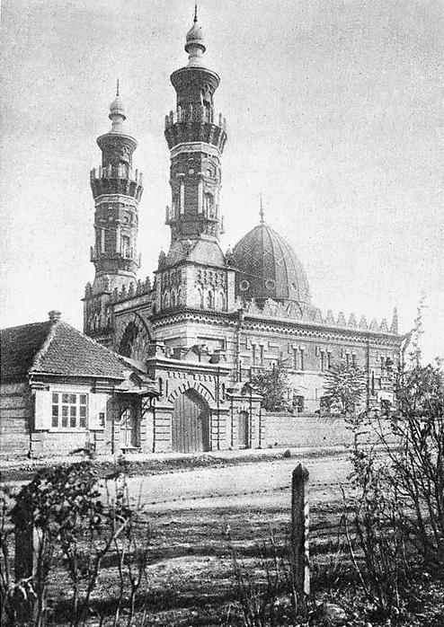
Суннитская мечеть. Владикавказ

Slide 45
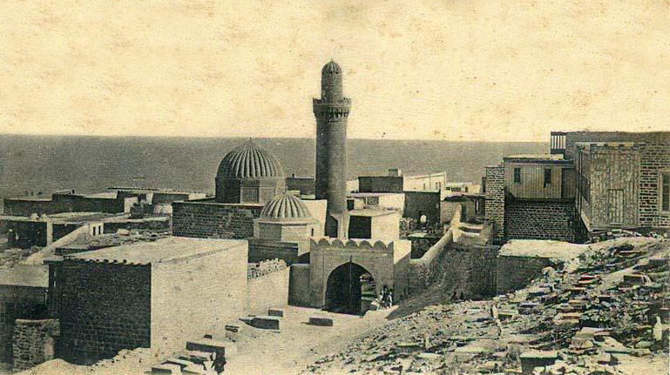
Ислам шиитского толка исповедовали часть дагестанцев и азербайджанцев.
Шиитская
мечеть.
Баку

Slide 46
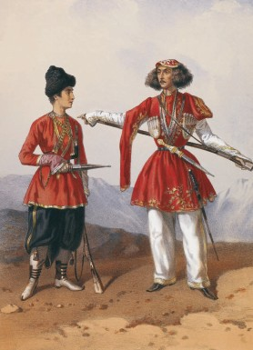
Горские племена Кавказа
в XIX веке
1
2
Занимались скотоводством
и подсобными промыслами.
У большинства господствовал родоплеменной строй.

Slide 47
Внешняя политика России в начале XIX века
Всю первую четверть XIX века проходило расширение российских владений на Кавказе
Каждое из государственных образований имело свою историю вхождения в состав империи
Одни сами принимали решение о вхождении
в состав России
Другие сражались
с русскими войсками
за независимость

Slide 48
Присоединение кавказских земель к России
Позитивные последствия
Негативные последствия
Кавказские народы получили надёжную защиту от нападок
со стороны Турции и Ирана
Включение Кавказа в состав России
стало источником многочисленных внутренних проблем в будущем
Началось обоюдовыгодное взаимодействие экономики и культуры народов Кавказа и России
Обострились противоречия
России с южными соседями
Русская администрация стала арбитром в межнациональных
и родовых спорах
Новая система управления, новые культурные обычаи, рост числа переселенцев из России вызывали протест местного населения

Slide 49
Национальная политика Александра I
1
2
3
Освоение
новых земель
Расходование огромных средств из казны
Использование средств, предназначенных для развития центральных областей страны

Slide 50
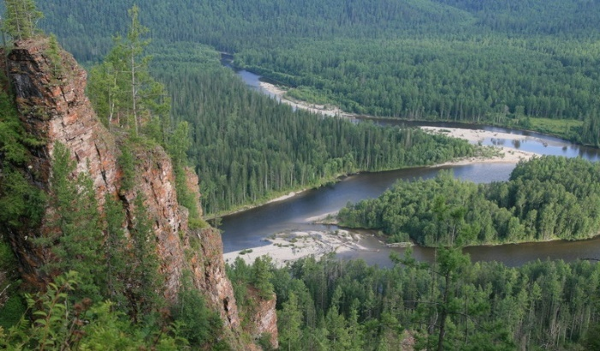
Сибирь

Slide 51
Рост населения Сибири
1000
600
500
Население Сибири (тыс. чел.)
250
200
100
Начало XIX века
Середина
XIX века

Slide 52
Заселение Сибири
Переселение в Сибирь жителей центральных районов
Угроза утраты местными народами своих самобытных черт

Slide 53
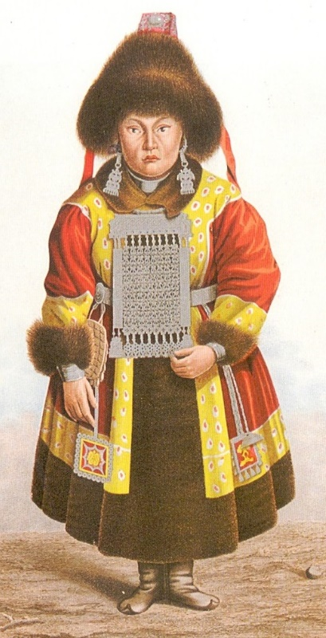
Народы Сибири в XIX веке
1
Все нерусские народы Сибири именовались
в то время инородцами.
2
У многих из них сохранились признаки родоплеменных отношений.
3
Они активно перемещались
по огромным сибирским просторам.

Slide 54
Национальная политика Александра I
Это требовало бережного отношения к народам Сибири
Шёл процесс
формирования новых народов
Необходимость включения её коренных жителей в российское общество

Slide 55
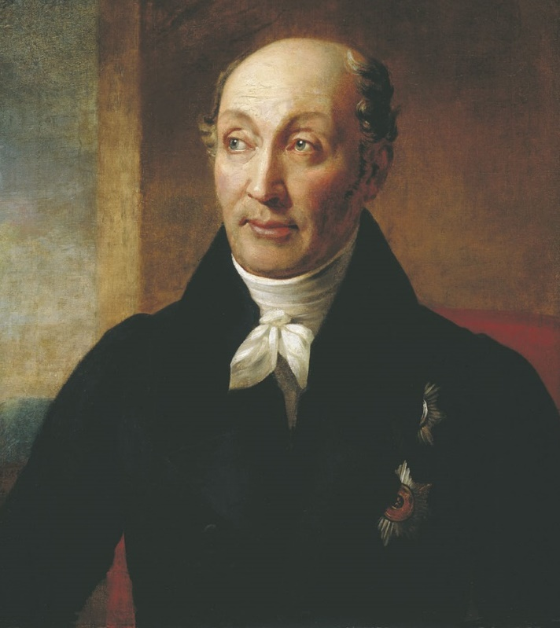
В 1822 году был принят Устав
об управлении инородцев.
Он был разработан при активном участии генерал-губернатора
Сибири Михаила Сперанского.

Slide 56
Устав об управлении инородцев
Коренные народы Сибири
Бродячие
Кочевые
Оседлые

Slide 57
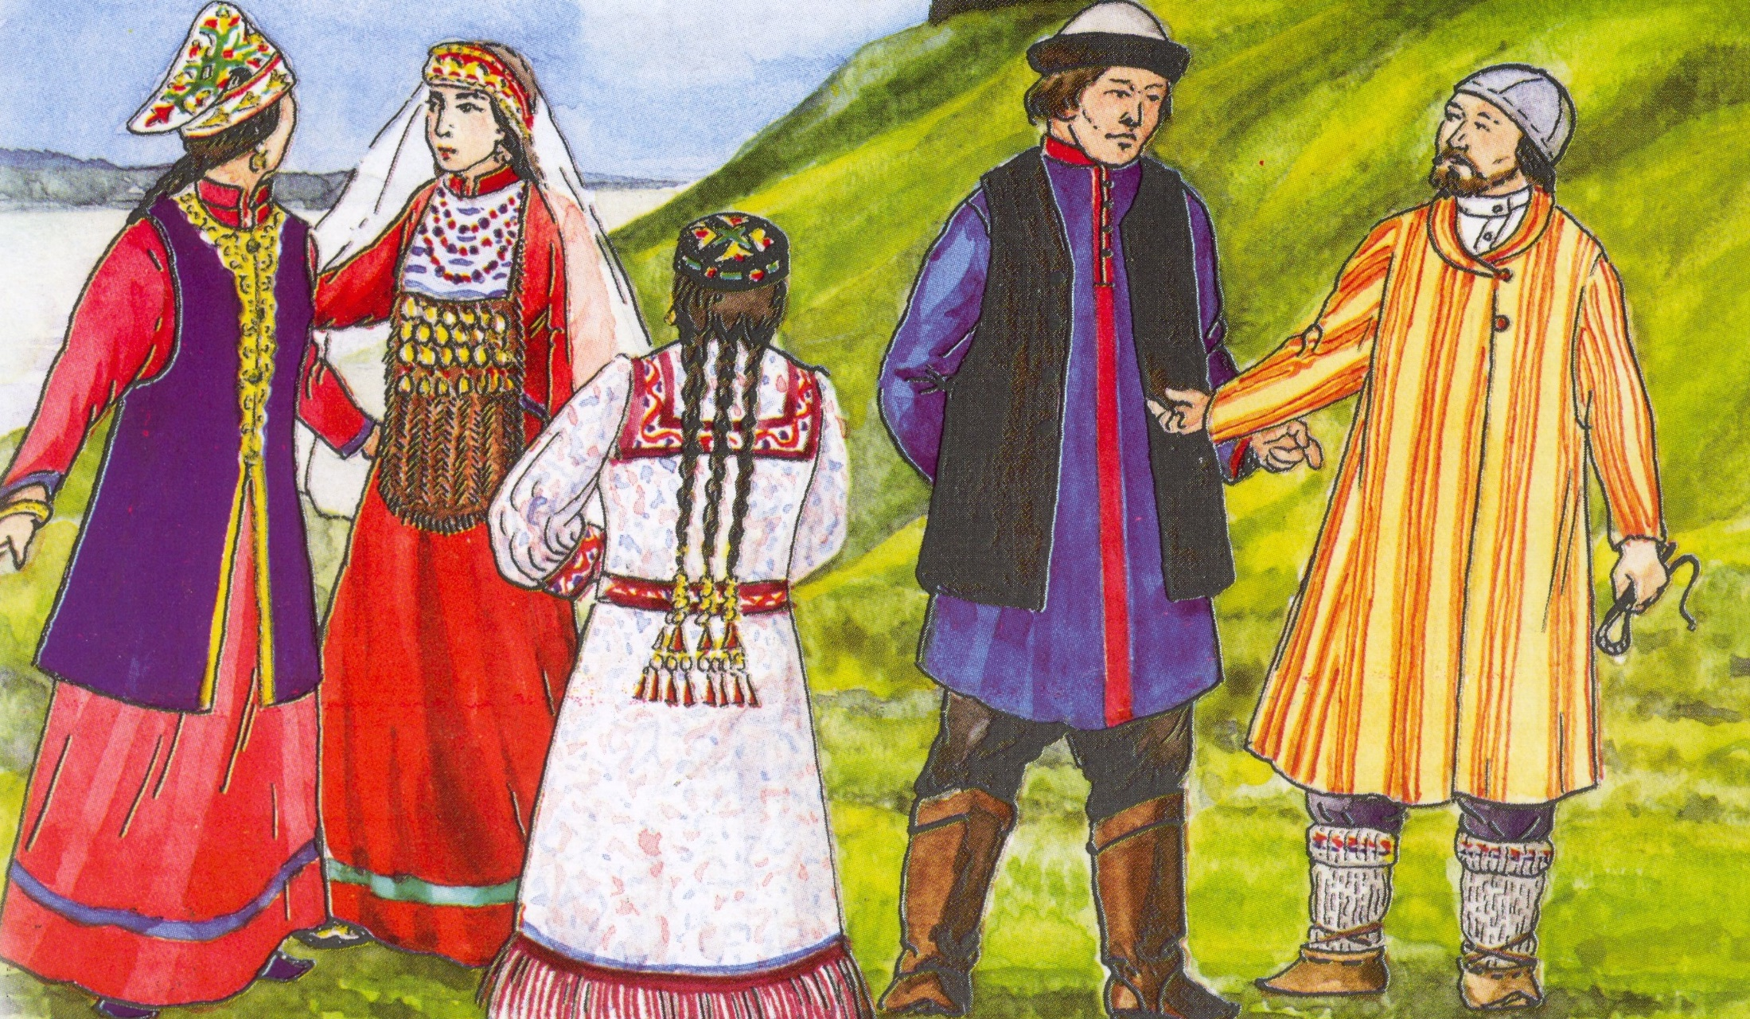
Татары

Slide 58
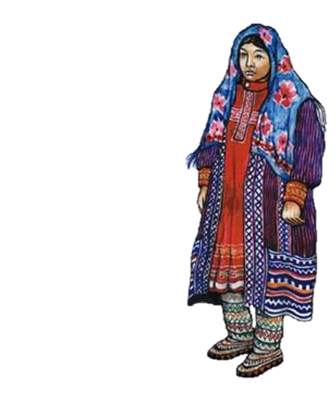
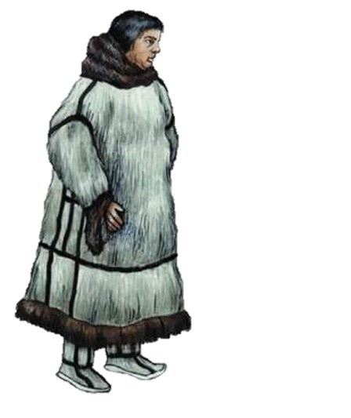
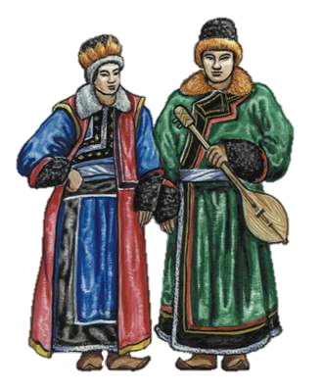
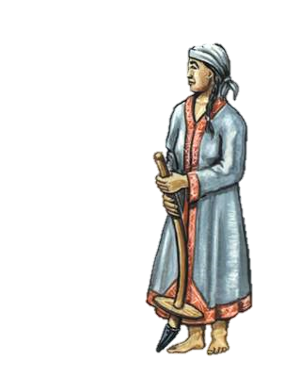
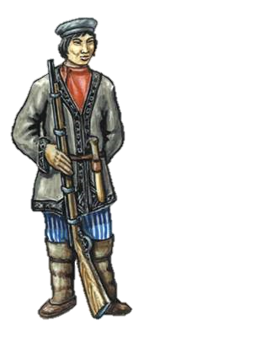
Оседлые инородцы Сибири в XIX веке
1
4
Татары.
Южные ханты.
2
5
Алтайцы.
Манси.
3
Шорцы.

Slide 59
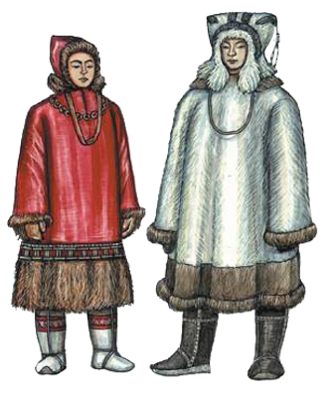
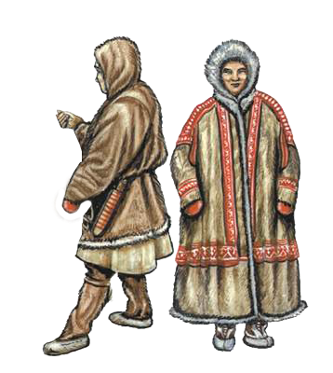
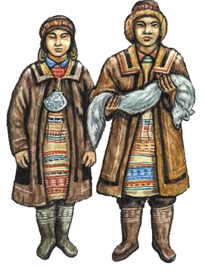
Коряки
Ненцы
Юкагиры
Бродячие инородцы

Slide 60
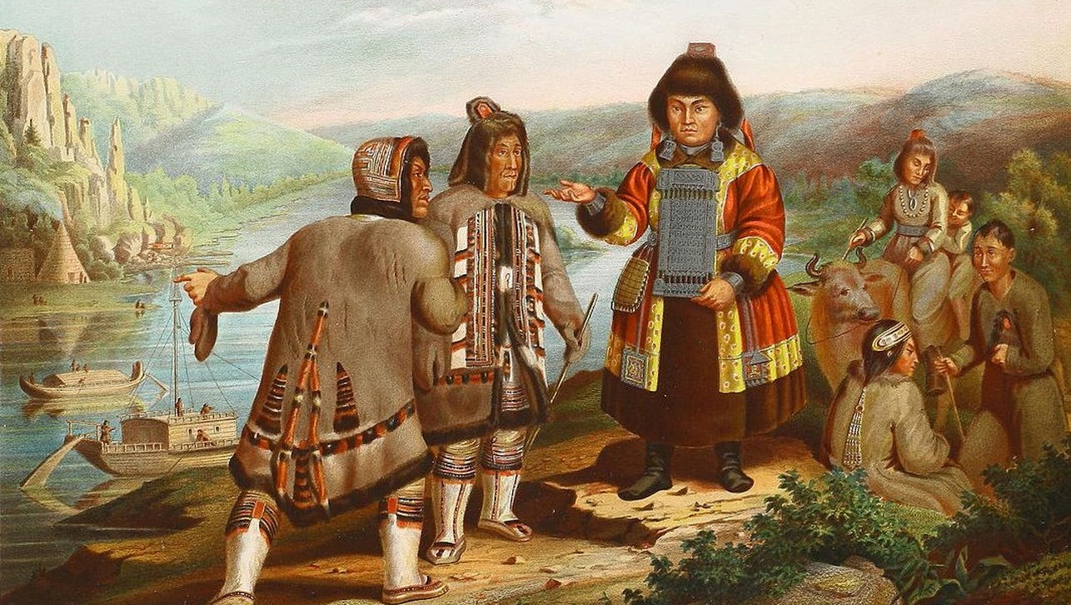
Якуты
Территория расселения кочевых инородцев делилась на улусы и стойбища.

Slide 61
Устав об управлении инородцев
Постепенный переход бродячих и кочевых народов в оседлые для уравнивания их в правах с русским крестьянством, за исключением воинской службы.
1
2
Это был самый прогрессивный для своего времени документ в отношении коренных народов.
3
Аналогов Уставу об управлении инородцев не имело ни одно государство первой четверти XIX века.

Slide 62
Национальная политика Александра I
Российской власти было необходимо строить национальную политику с учётом интересов
всех народов империи.
1
2
Широкую автономию получила Финляндия.
3
Была принята самая либеральная в Европе конституция Царства Польского.
4
В прибалтийских губерниях произошла
отмена крепостного права.

Slide 63
Национальная политика Александра I
На землях Кавказа власти старались проводить осторожную политику, правда, не всегда удачно, чтобы не вызвать протестов местного населения.
5
Для упорядочения управления народами Сибири
в 1822 году был принят Устав об управлении инородцев.
6

